Slide 1
修正要望（整理後）
仕様書

Slide 2
目次
ハンシャのマシンガン当てた時ハンシャの向き通りに弾を飛ばす
端末出力後発見↓
ショットボタン押しただけでも弾が出るようにする
キャノンの照準が方向入力していても一瞬止まる
キャノンヒットのエフェクト発生した瞬間に判定発生していない（11/22）
キャノンが照準少し先に着弾エフェクトが出ている（11/22）

Slide 3
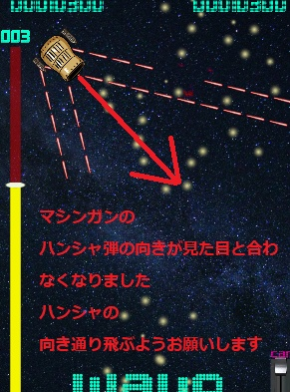
ハンシャのマシンガン当てた時ハンシャの向き通りに弾を飛ばす
・11/3での確認した時に以前と違う挙動をしている印象です。
画像の矢印のようにハンシャの向きに合わせて
弾を跳ね返すようお願いします。
。

Slide 4
ショットボタン押しただけでも弾が出るようにする
・どこかしらの方向に向けていないとショットが出ない現状を
どこにも方向入力していない状態でもショットが出せるようにしてください。
。

Slide 5
キャノンの照準が方向入力していても一瞬止まる
・条件が分かりませんがキャノンのエイム中に
照準が一瞬止まる事がよく見かけます。
どんな時も方向入力している限りは照準は動き続けさせてください。
。

Slide 6
キャノンヒットのエフェクト発生した瞬間に判定発生していない
・現在、着弾後一定時間後に判定が発生しているように見えます。
着弾エフェクト発生から消滅まで判定が出続けて欲しいです。
。

Slide 7
キャノンが照準少し先に着弾エフェクトが出ている
・照準の位置に着弾エフェクトが発生せず
発射方向の照準１つ分程進んだ位置でエフェクト発生しています。
照準の位置通りに着弾エフェクトが発生してほしいです。
。

